Slide 1

Приёмы индивидуальной работы
с одарёнными детьми
на уроках математики
в начальной школе
Некипелова В.А., МБОУ ООШ №2

Slide 2

«В душе КАЖДОГО ребенка есть невидимые струны.
Если их тронуть умелой рукой, они красиво зазвучат».
В.А.Сухомлинский

Slide 3
Технология проблемного обучения .
Решение задач проблемного содержания обеспечивает высокий уровень познавательной активности школьников. Главная функция проблемного обучения – развитие умения мыслить на уровне взаимосвязей и взаимозависимостей.
Методика обучения в малых группах .
Игровая ситуация позволяет создать эмоциональный настрой и побудить школьников к более разнообразной и напряжённой работе.
Технология проективного обучения.
В основе лежит творческое усвоение школьниками знаний в процессе самостоятельной поисковой деятельности,
позволяет школьникам учиться
на собственном опыте и опыте других.
Это стимулирует познавательные интересы учащихся, дает им возможность
осознать ситуацию успеха в обучении,
получить удовлетворение

Slide 4
№ | Название используемой технологии | Обоснование применения. | Имеющийся или прогнозируемый результат.
1. | Применение ИКТ. | повышение мотивации учащихся новый уровень восприятия учебного материала достижение дифференциации обучения учащихся развитие информационной компетенции | развитие самостоятельных умений и навыков учащихся повышение интереса к изучаемому предмету развитие компетенций повышается уровень компьютерных знаний
2. | Технология индивидуального обучения | применение заданий разного уровня | развитие умения самостоятельного выполнения работы умение учащегося оценивать собственные возможности и результаты
5 | Игровые технологии (автор Б.П.Никитин) | ● повышение мотивации учащихся | повышение интереса к изучаемому предмету
6 | Здоровьесберегающие | • повышение эффективности уровня | улучшение качества знаний
7 | Технология уровневой дифференциации В.В.Фирсова | • применение заданий разного уровня | развитие умения самостоятельной работы умение учащегося оценивать собственные возможности и результаты

Slide 5
 | Сводная ведомость учета успеваемости учащихся
Классный руководитель: Некипелова Виктория Александровна
№ п/п | Фамилия и имя учащегося | Математика
1 | Фатима | 1 триместр | 5
2 | Виктория | 1 триместр | 5
3 | Софья | 1 триместр | 5
4 | Максим | 1 триместр | 5
5 | Кристина | 1 триместр | 5
6 | Полина | 1 триместр | 4
7 | Анастасия | 1 триместр | 5
8 | Лолита | 1 триместр | 3
9 | Леонид | 1 триместр | 4
10 | Полина | 1 триместр | 3
11 | Вероника | 1 триместр | 4
12 | Дарья | 1 триместр | 5
13 | Артём | 1 триместр | 4
14 | Екатерина | 1 триместр | 3
15 | Александр | 1 триместр | 4
16 | Данила | 1 триместр | 4
17 | Мария | 1 триместр | 4
18 | Семён | 1 триместр | 5
19 | Валерий | 1 триместр | 4
20 | Наталья | 1 триместр | 5
21 | Анастасия | 1 триместр | 5
22 | Никита | 1 триместр | 4
23 | Анна | 1 триместр | 3
24 | Александр | 1 триместр | 4
25 | Артём | 1 триместр | 4
26 | Матвей | 1 триместр | 4
"5" | 10
"4" | 12
"3" | 4
"2" | 0
Успеваемость | 100,0%
Качество знаний | 84,6%
Средний балл | 4,2

Slide 6
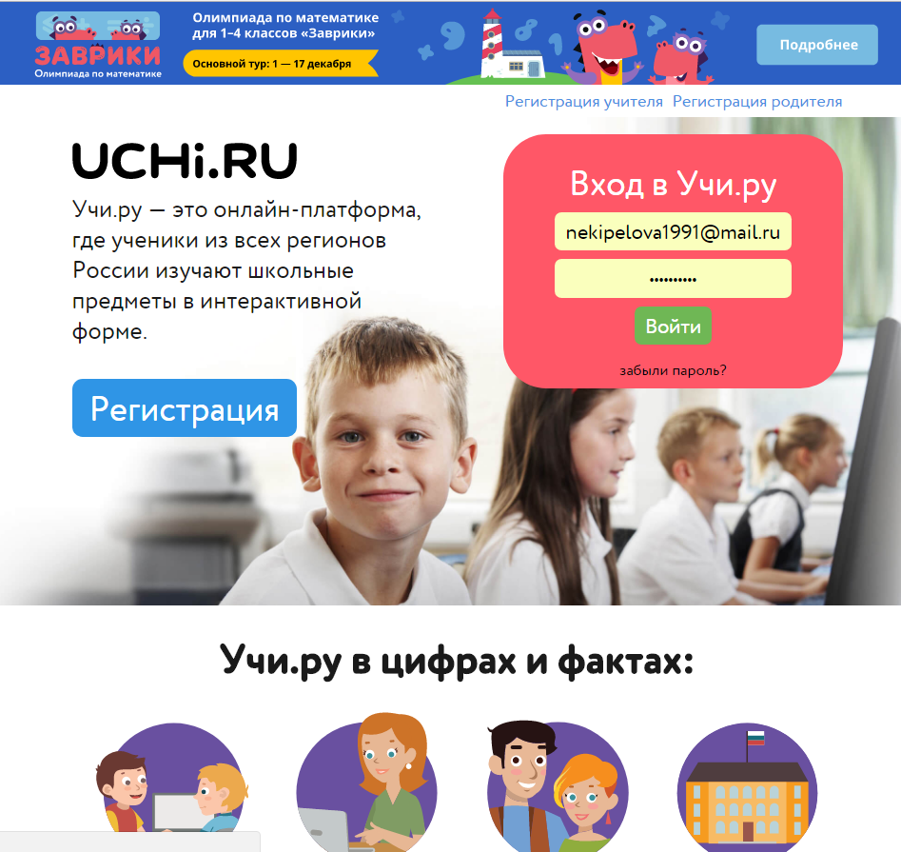
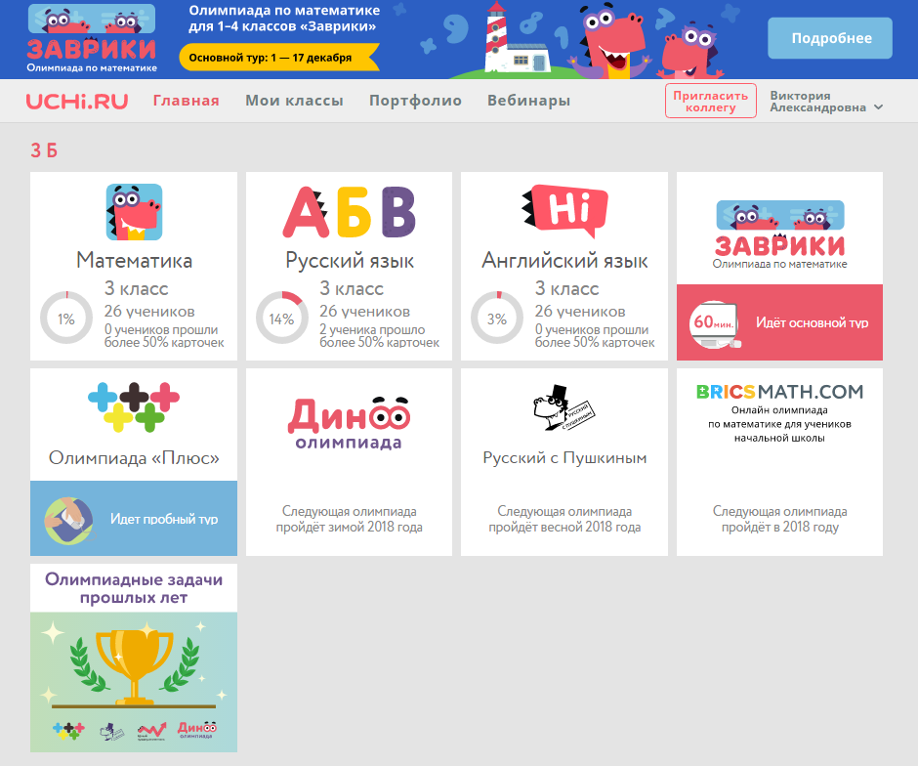

Slide 7
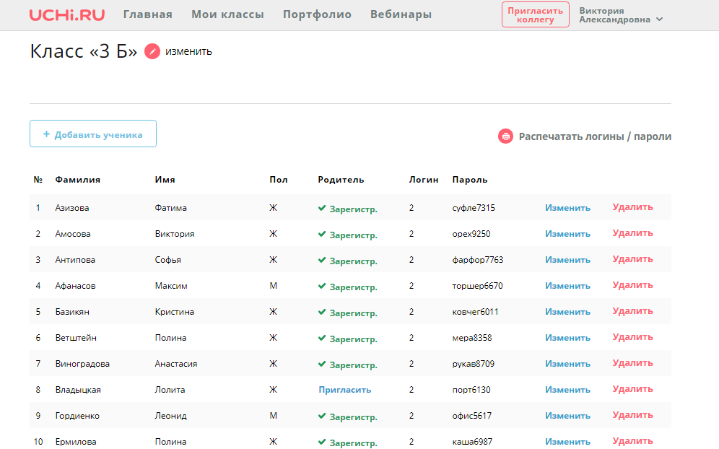

Slide 8
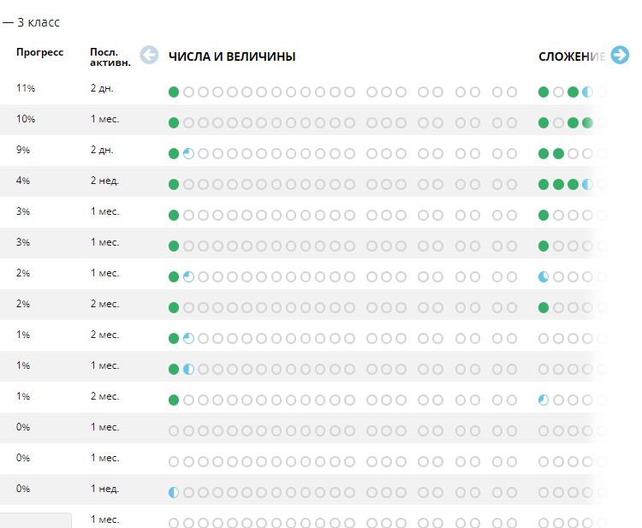

Slide 9
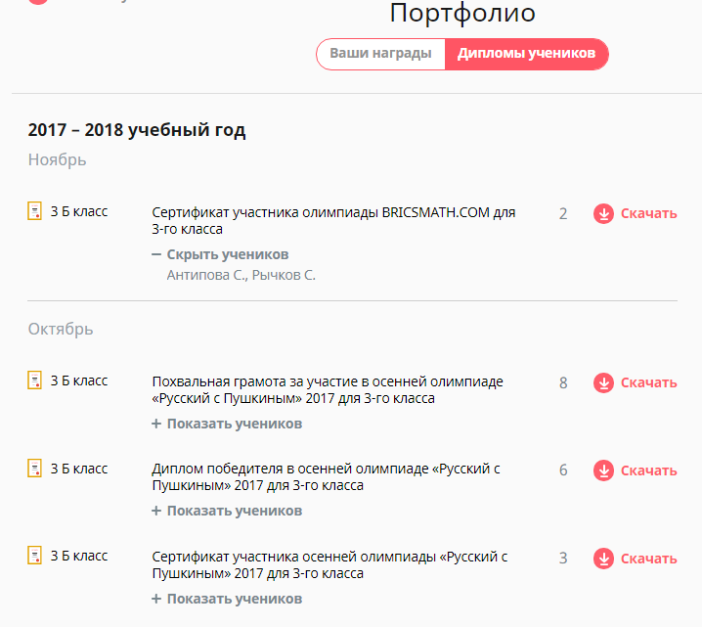

Slide 10

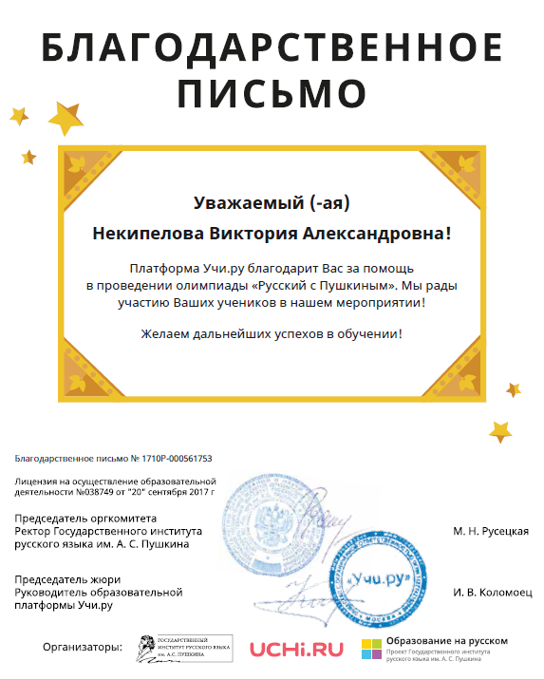

Slide 11
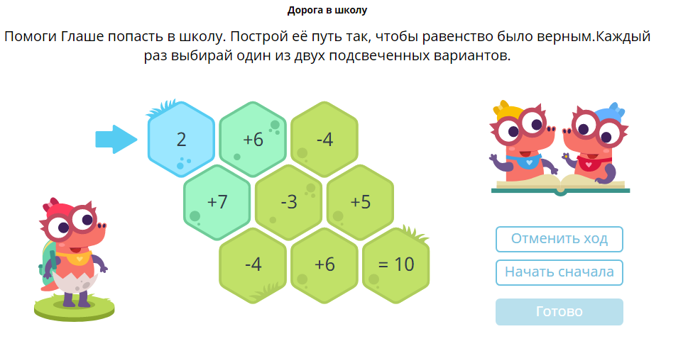

Slide 12
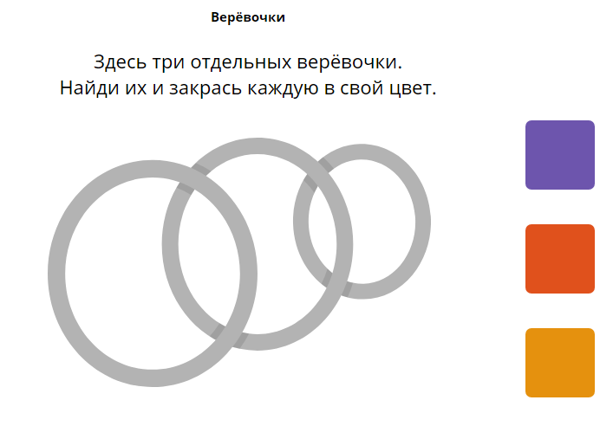
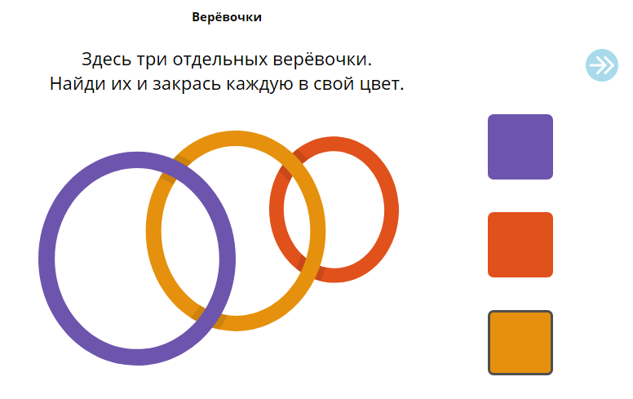
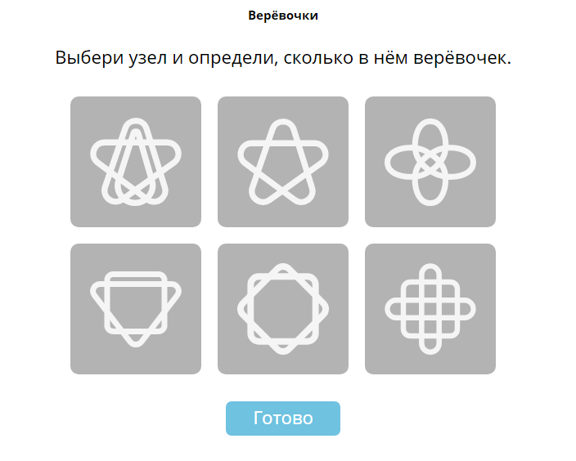
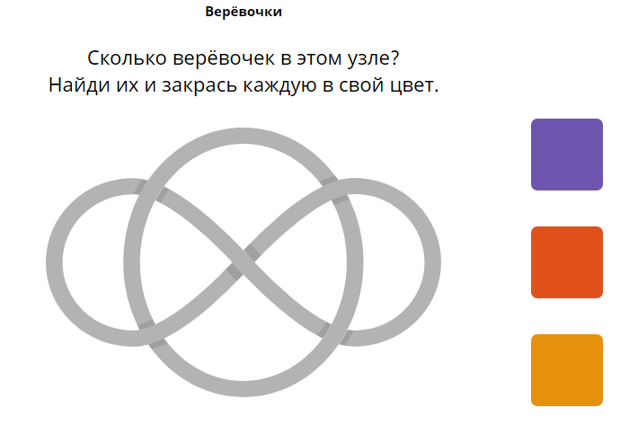

Slide 13
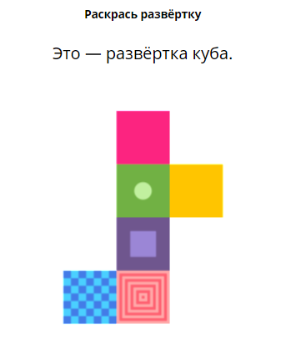
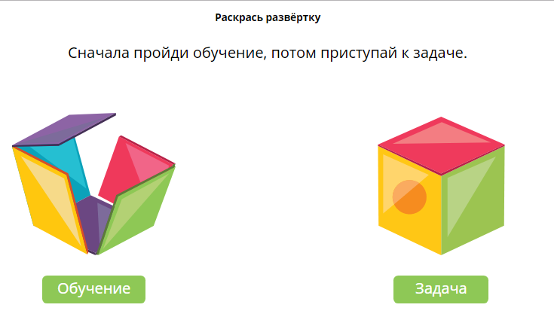
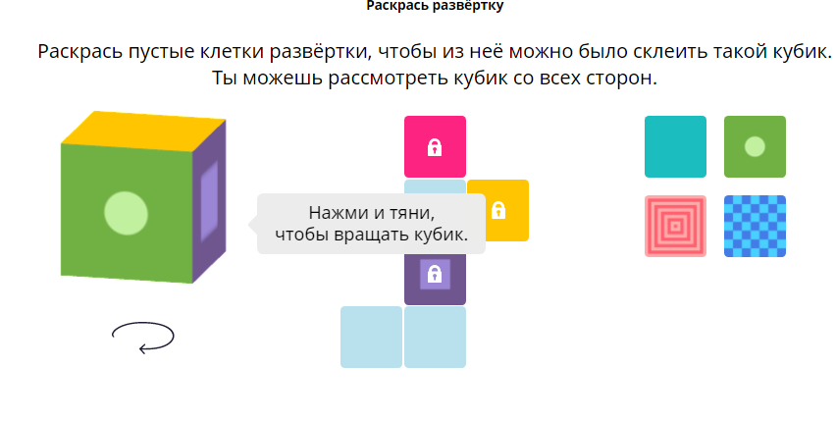

Slide 14
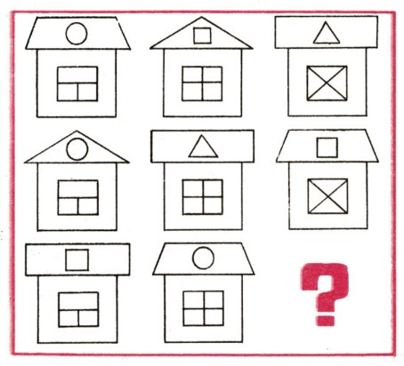
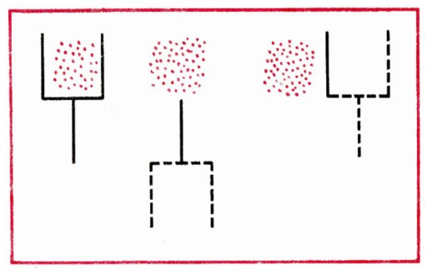
Как убрать мусор из совочка,
переложив 3 палочки?

Slide 15
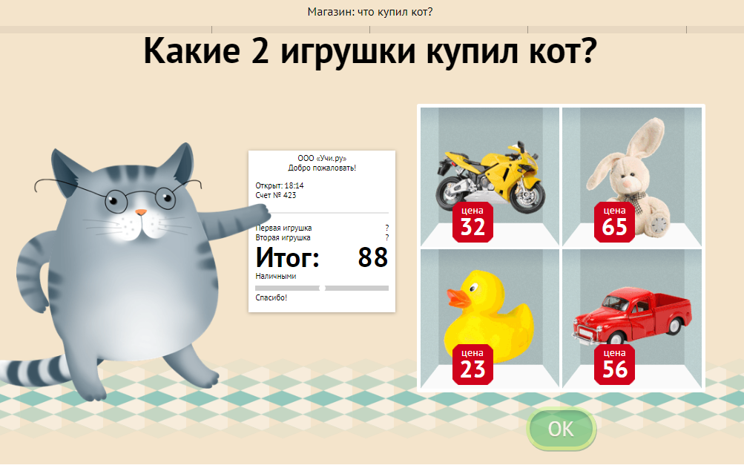

Slide 16
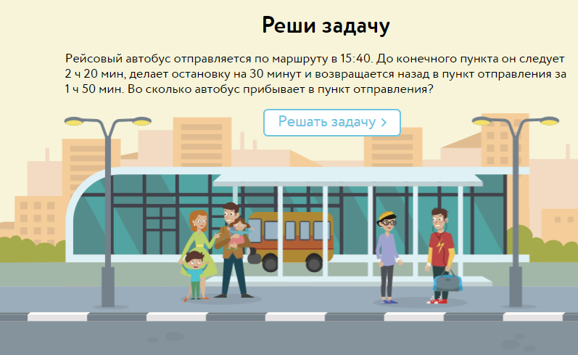
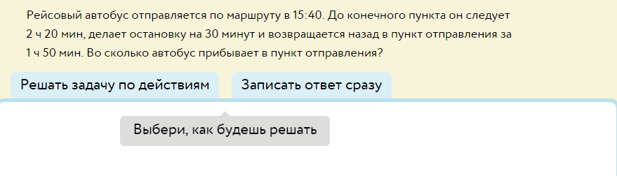

Slide 17
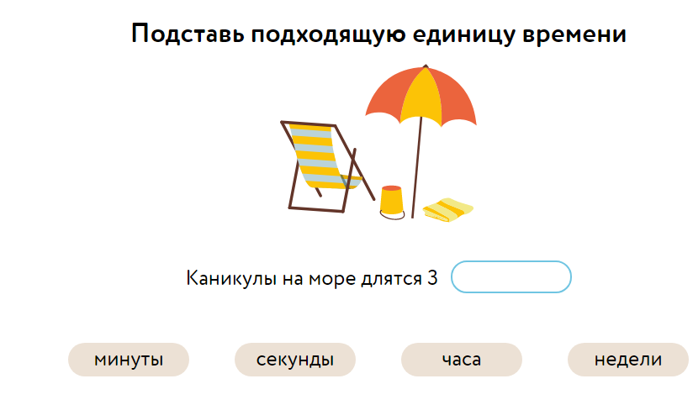

Slide 18
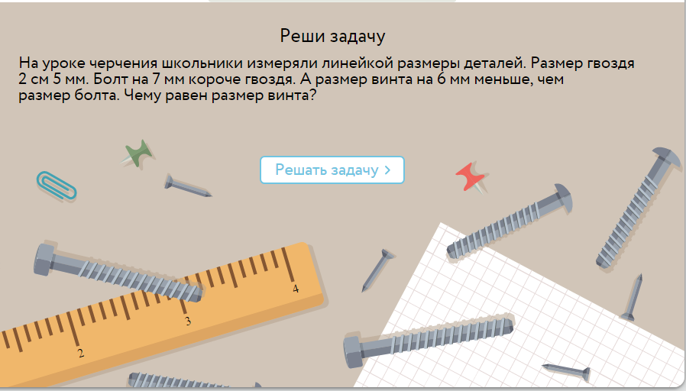
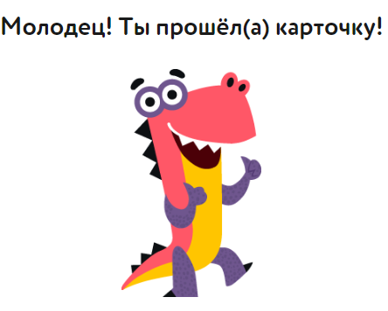

Slide 19
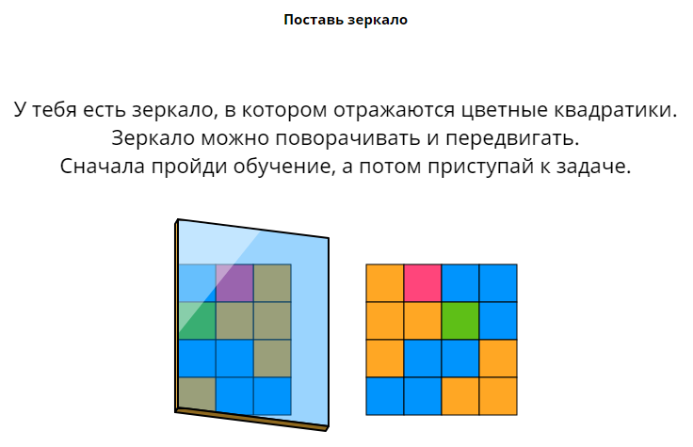
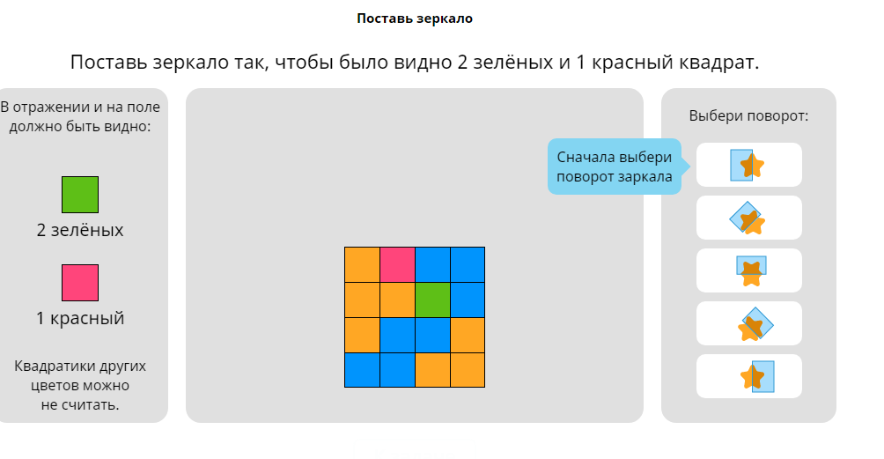

Slide 20
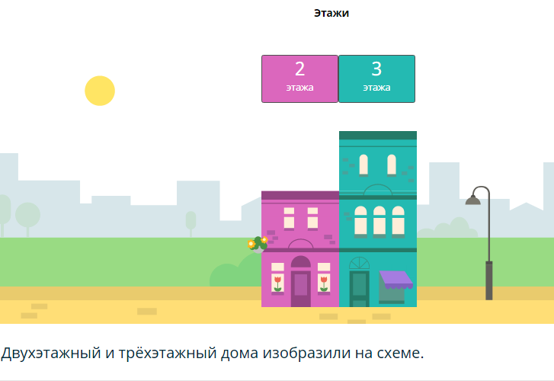
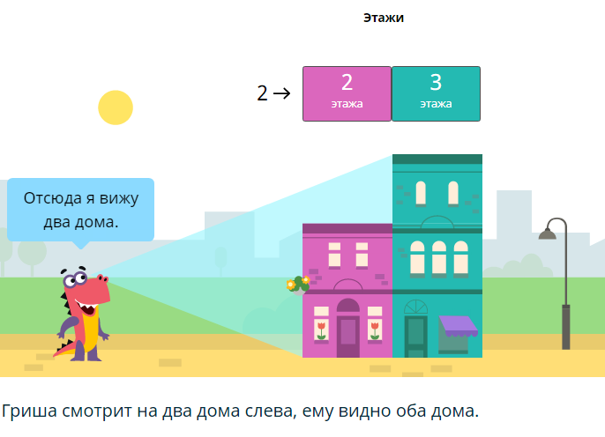
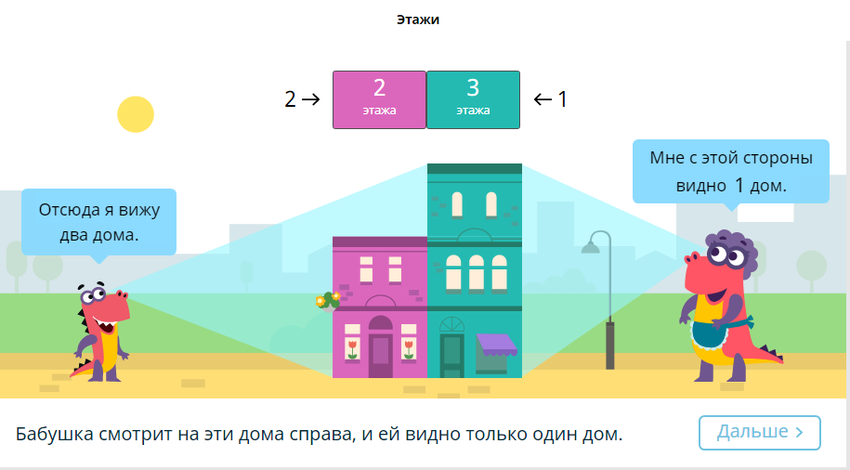

Slide 21

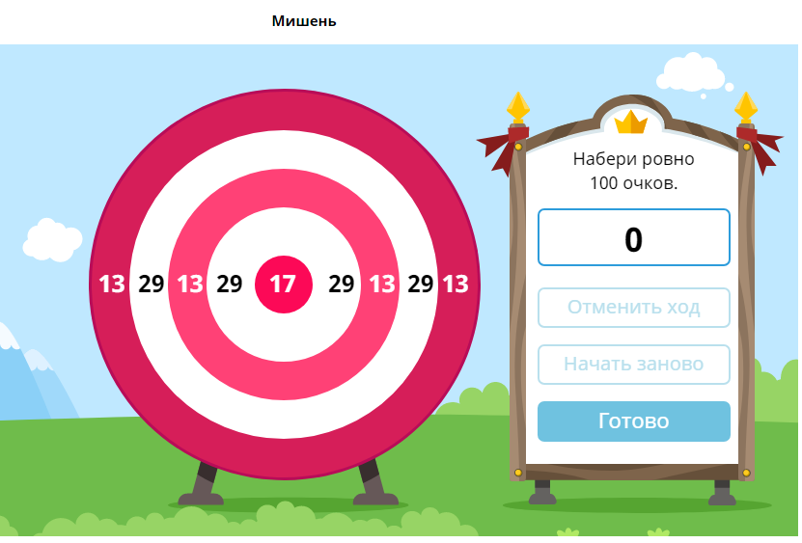

Slide 22



Slide 23
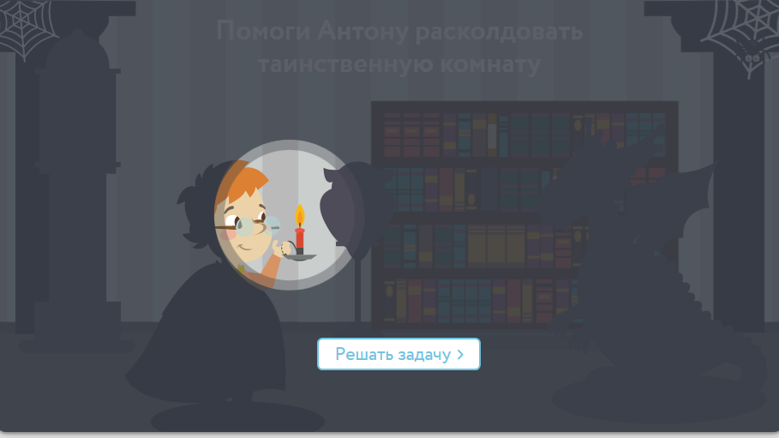
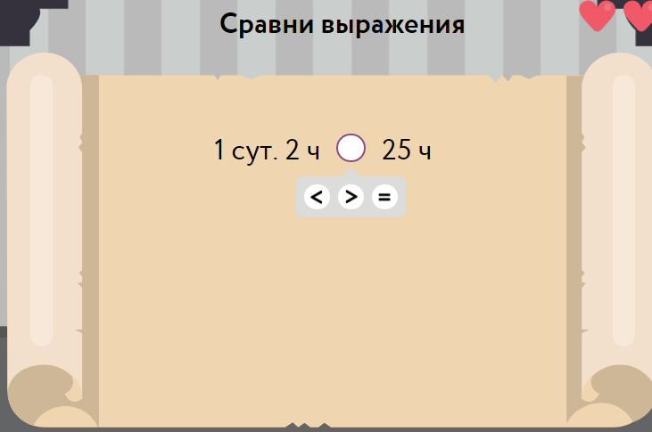


Slide 24
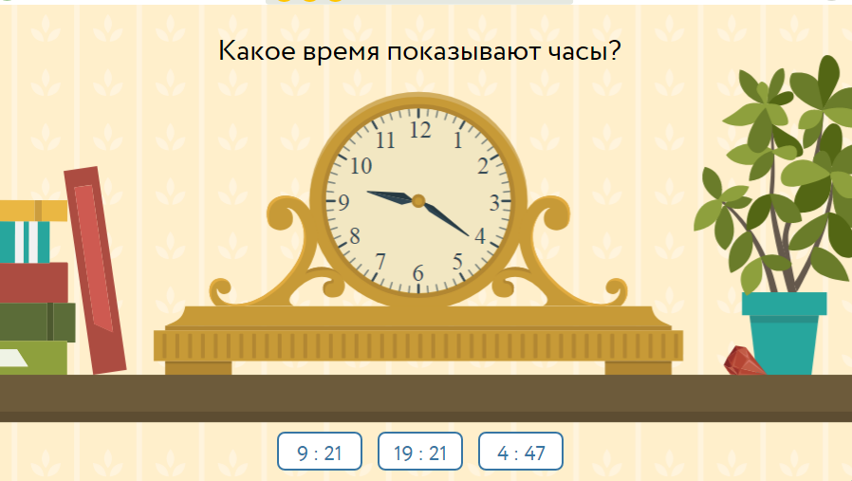

Slide 25
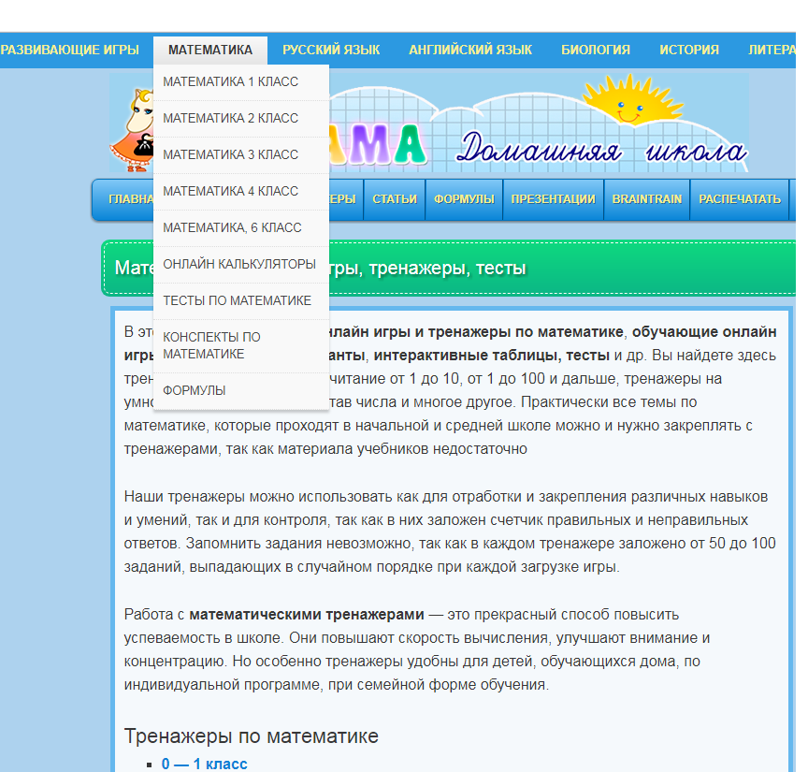
http://kid-mama.ru/chisla-ot-1-do-100-trenazhery/tablica-umnozheniya-uravneniya/

Slide 26
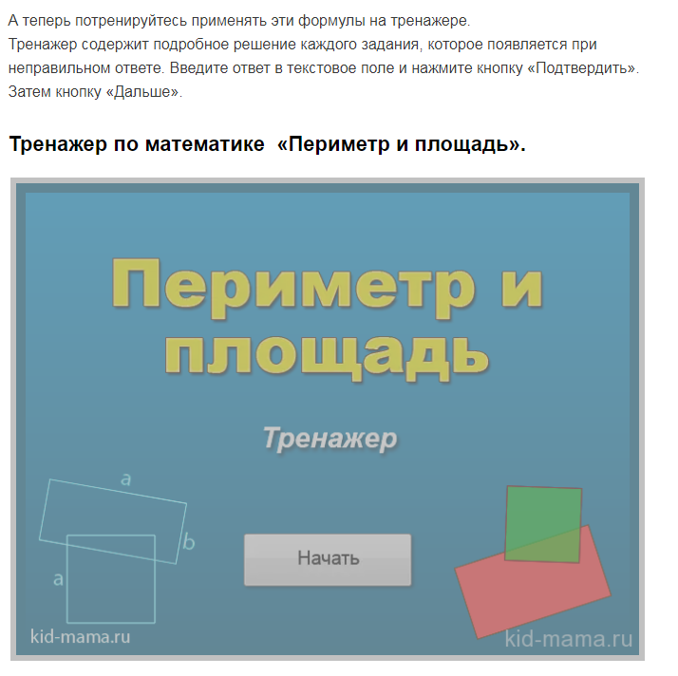

Slide 27

Спасибо за внимание!

